Slide 1
Datenimport und –export AvNav
GPS
AvNav
AIS
USB
Seriell (RS485 etc)
Seatalk 1/NG
CANbus bzw. NMEA2K
LAN/ WLAN
Schnittstellen
Seatalk 1
Seatalk NG
NMEA0183
NMEA2000
Datenformat
Schnittstelle
Autopilot
Datenformate
z.B.
NMEA0183
z.B.
WLAN
Wind Echolot Logge
Weitere Sensoren

Slide 2
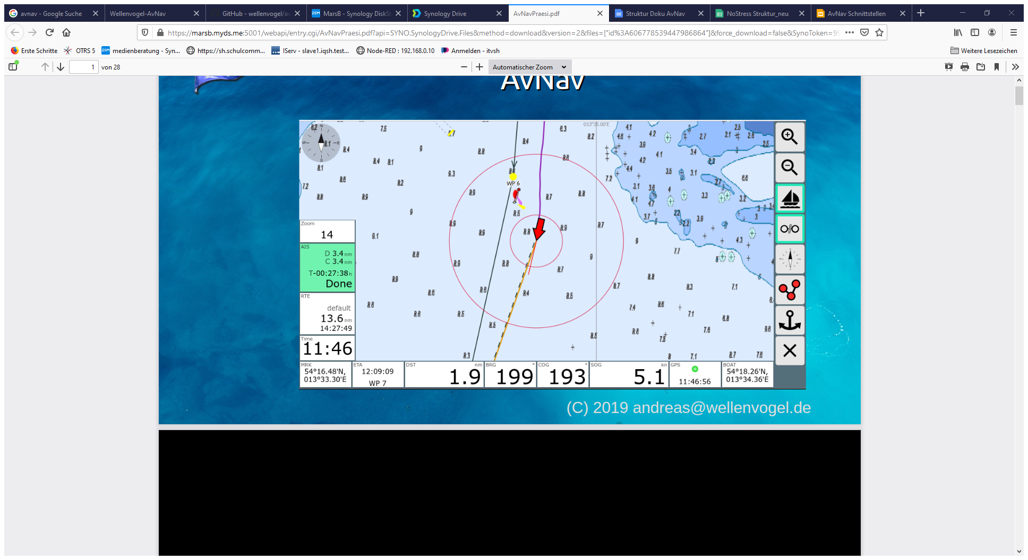
AvNav
GPS
Autopilot
AIS
USB
Seriell (RS485 etc)
Seatalk 1/NG
CANbus / NMEA2K
LAN/ WLAN
SignalK
LAN/ WLAN
SignalK
CANBus/ NMEA2k
Webbrowser: Android, IOS, Windows
Schnittstellen
Schnittstellen
Wind Echolot Logge
Weitere APPs
Weitere Sensoren

